Slide 1
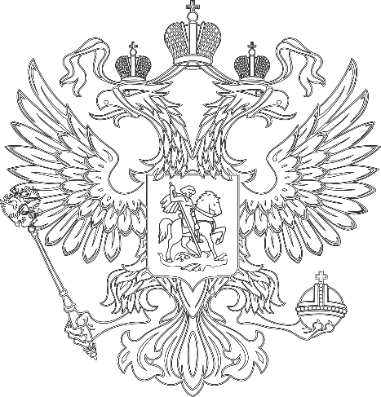
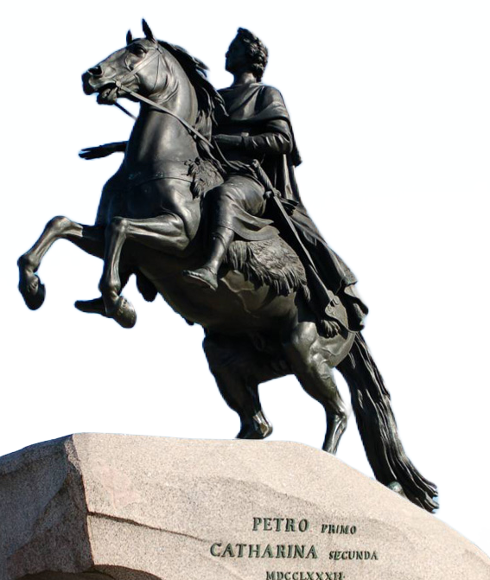
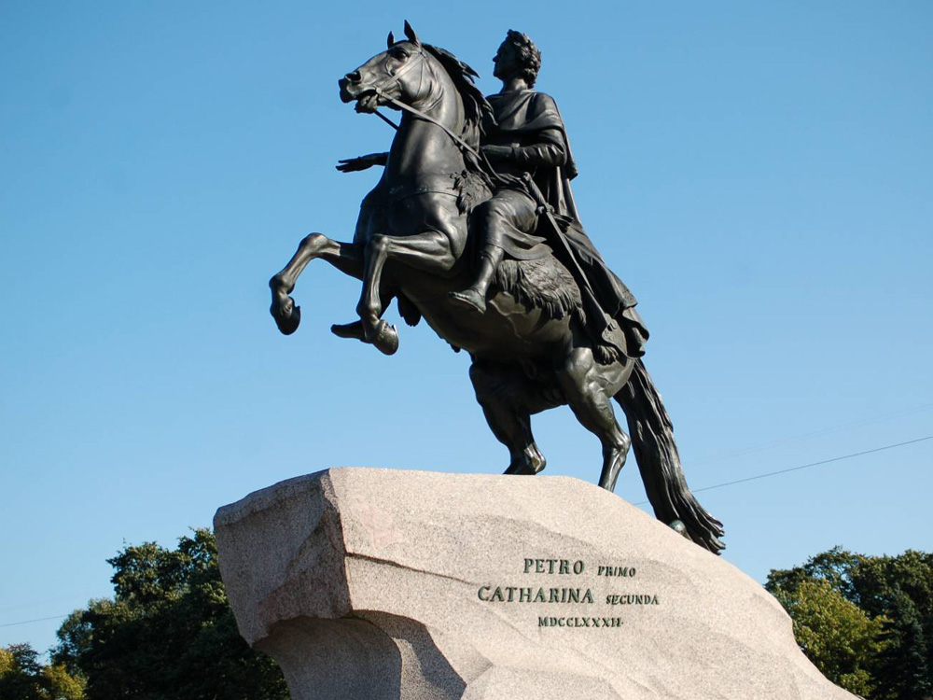
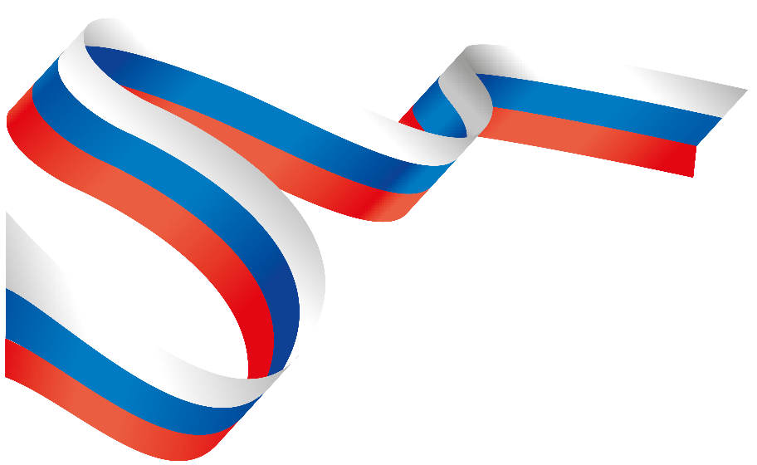
МОЯ РОДИНА – РОССИЯ!
МОЯ РОДИНА – РОССИЯ!
«Тот, кто не любит свою страну, ничего любить не может»

Slide 2
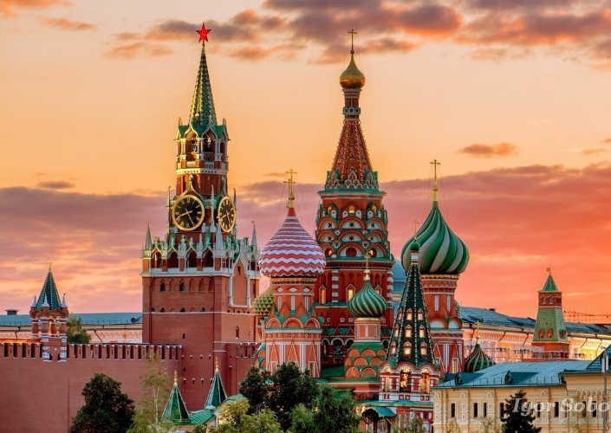
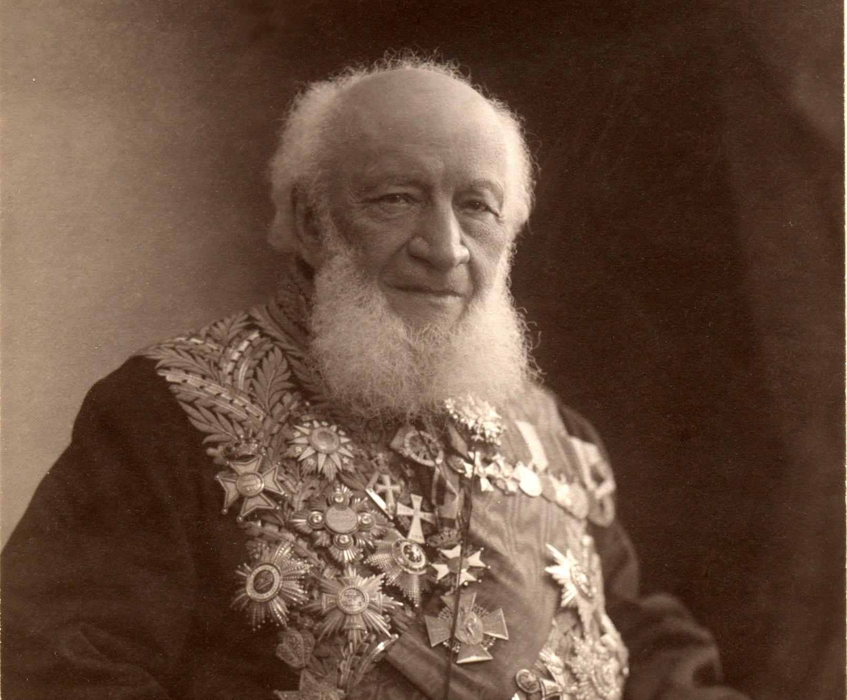
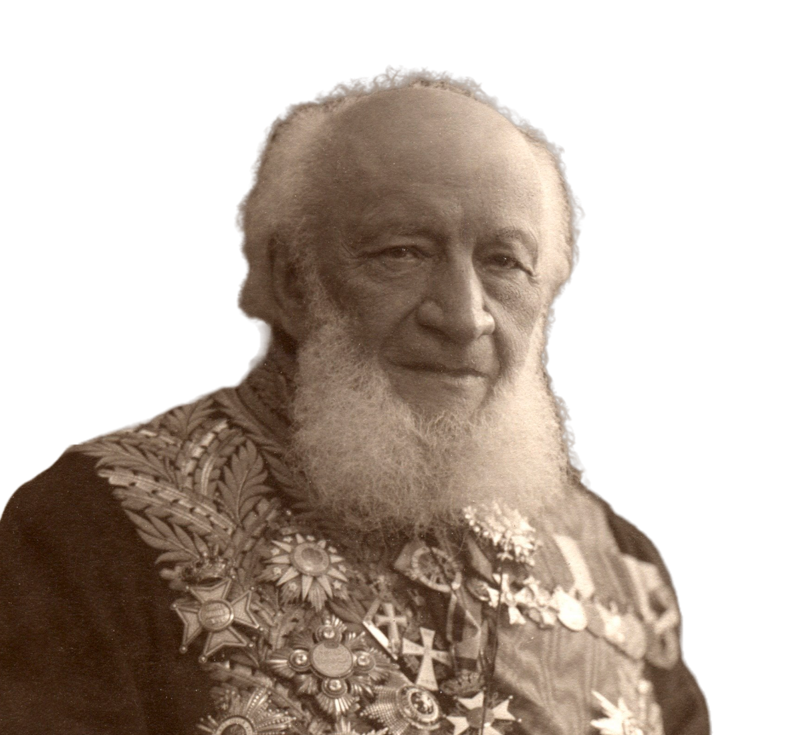
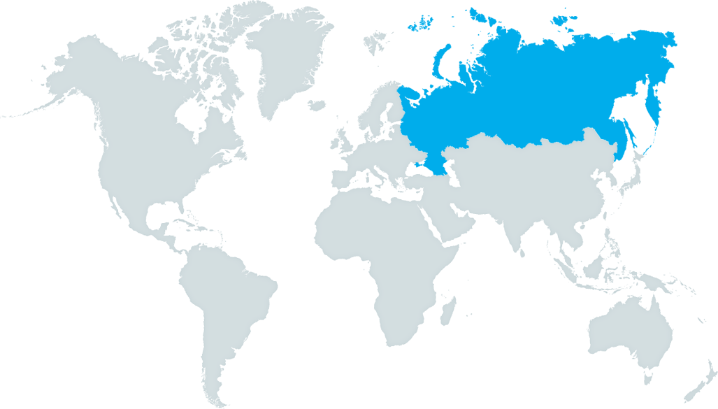
РОССИЯ – НЕОБЪЯТНАЯ РОДИНА МОЯ!
РОССИЯ – НЕОБЪЯТНАЯ РОДИНА МОЯ!
Россия – самая большая страна в мире!
Наша страна занимает 1/8 часть суши всей планеты Земля!
- Сердце и столица России, Москва!
Пётр Петрович Семёнов-Тян-Шанский
Пётр Петрович Семёнов-Тян-Шанский
Русский географ

Slide 3
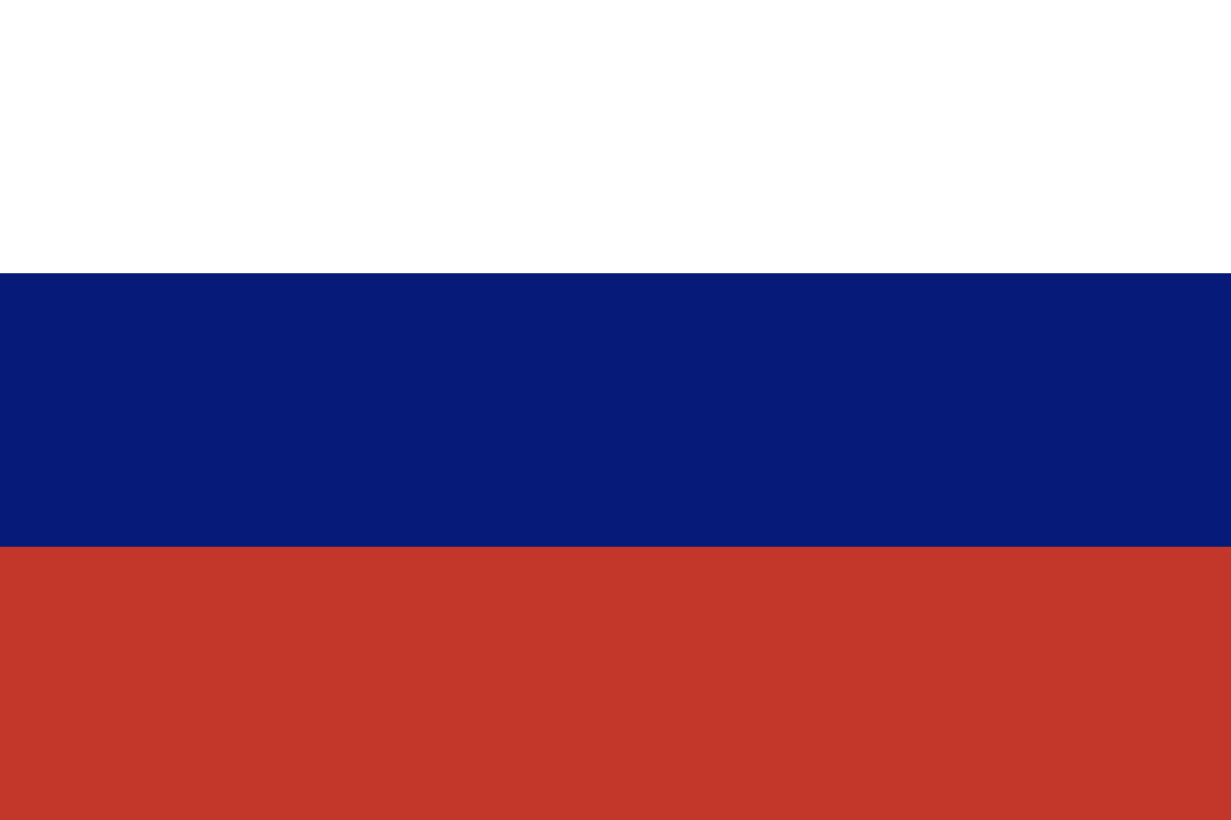
СИМВОЛЫ РОССИЙСКОЙ ФЕДЕРАЦИИ
СИМВОЛЫ РОССИЙСКОЙ ФЕДЕРАЦИИ
Каждая страна имеет свои символы: флаг, герб и гимн. У нашей России они тоже есть, да ещё какие!
Благородство, мир и свободу!
Верность и честность!
Государственный флаг России представляет собой прямоугольное полотнище из трёх равновеликих горизонтальных полос: верхней — белого, средней — синего и нижней — красного цвета.
Каждый цвет флага что-то символизирует!
Мужество, храбрость, великодушие, любовь!
Флаг Российской Федерации

Slide 4
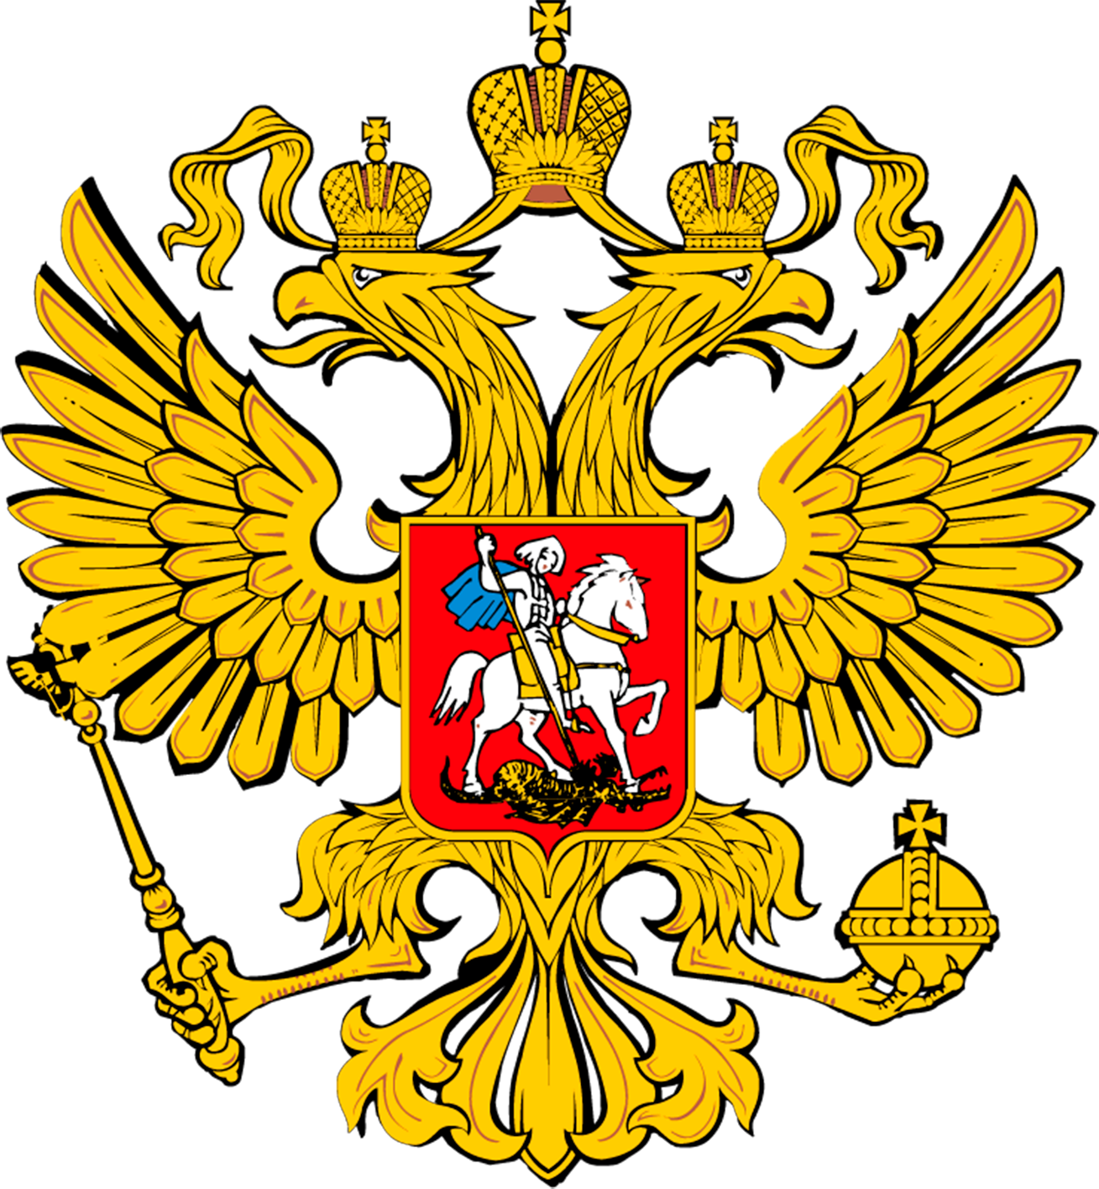
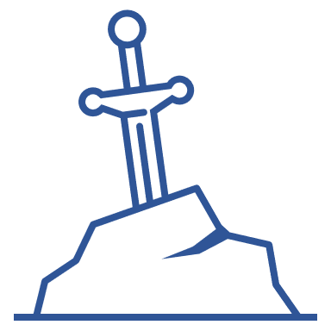
СИМВОЛЫ РОССИЙСКОЙ ФЕДЕРАЦИИ
СИМВОЛЫ РОССИЙСКОЙ ФЕДЕРАЦИИ
Корона – символ законности.
Государственный герб России представляет собой изображение золотого двуглавого орла
Держава – символ могущества страны.
Конечно же, как и в случае с флагом, каждый элемент герба несёт в себе какой-то смысл и значение
Георгий Победоносец – постоянная борьба и олицетворение побеждающего добра над злом, готовность народа защищать страну от врагов.
Скипетр – наличие власти!
Герб Российской Федерации

Slide 5
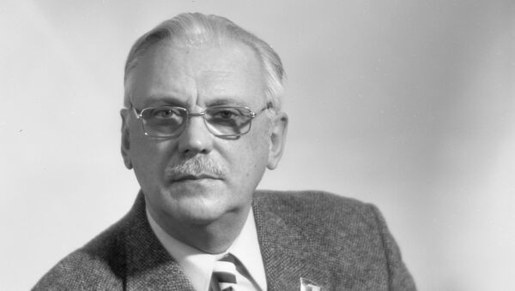
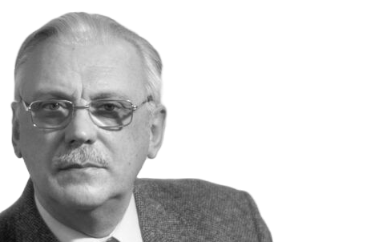
СИМВОЛЫ РОССИЙСКОЙ ФЕДЕРАЦИИ
СИМВОЛЫ РОССИЙСКОЙ ФЕДЕРАЦИИ
Самый красивый символ Российской Федерации – это гимн – во время его исполнения захватывает дух!
Автор гимна: Сергей Михалков
Гимн звучит во время самых торжественных церемоний, например, когда Президент России даёт клятву служения на благо страны
Государственный гимн слушают стоя, выражая этим уважение к стране и её гражданам.

Slide 6
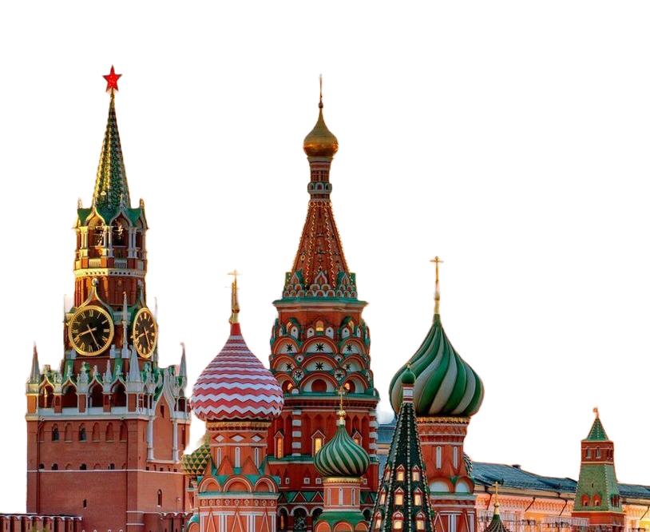
СТОЛИЦА НАШЕЙ РОДИНЫ – МОСКВА!
СТОЛИЦА НАШЕЙ РОДИНЫ – МОСКВА!
Москва - столица России и крупнейший город страны. Это историческое, политическое и духовное сердце нашей родины!
Кремль – самая известная достопримечательность города
Москва - крупнейшая столица Европы, наполненная достопримечательностями, памятниками истории и культуры, а также музеями мирового уровня. Это город невероятной динамики и размеров, который невозможно объять за одну поездку.

Slide 7
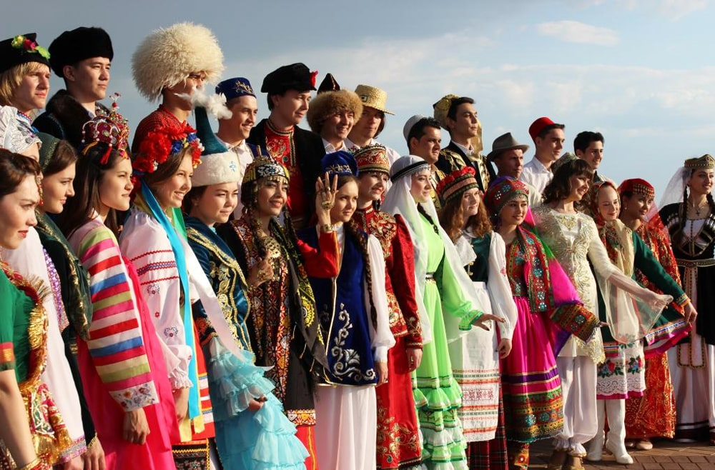
РОССИЯ – МНОГОНАЦИОНАЛЬНАЯ СТРАНА
РОССИЯ – МНОГОНАЦИОНАЛЬНАЯ СТРАНА
На территории России проживает более 190 народов! Именно мы – народ своей страны создаем её историю!
Всего на территории Российской Федерации проживает свыше 143 миллионов человек.

Slide 8
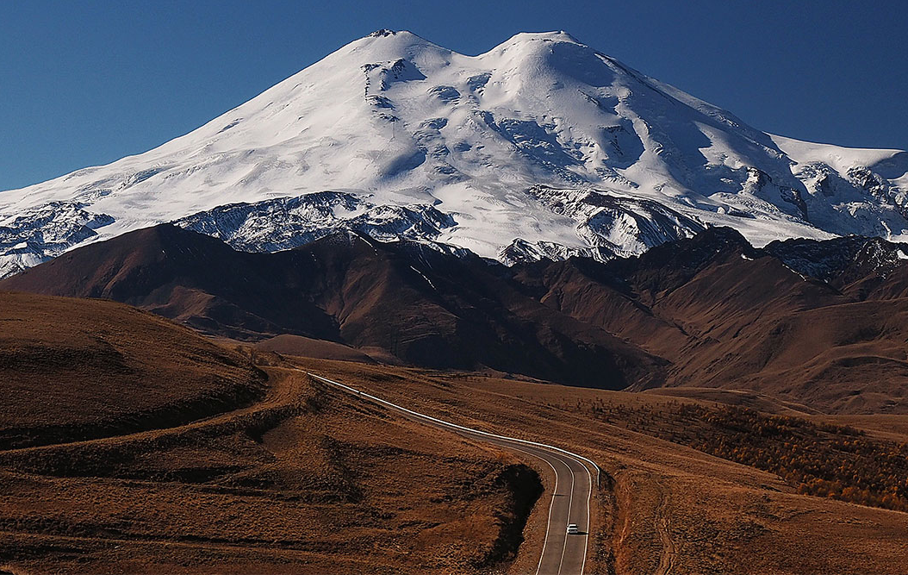
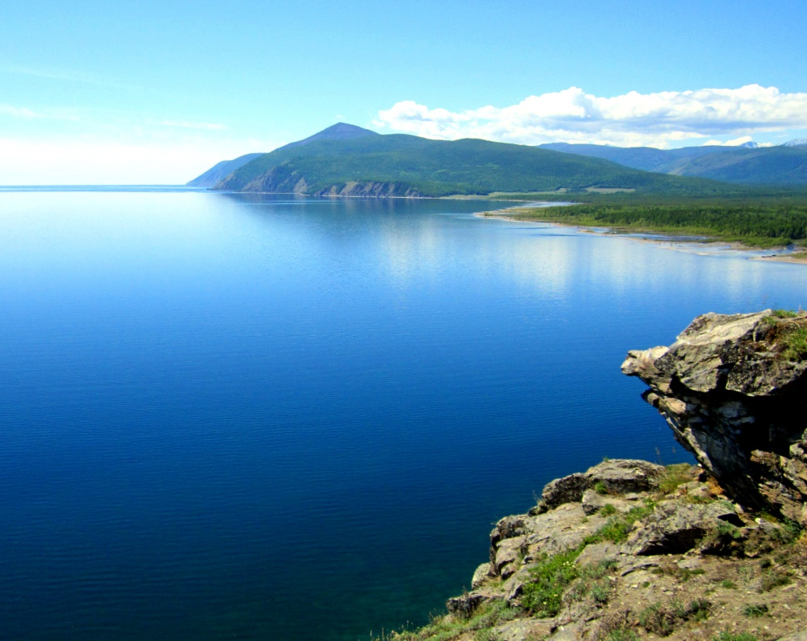
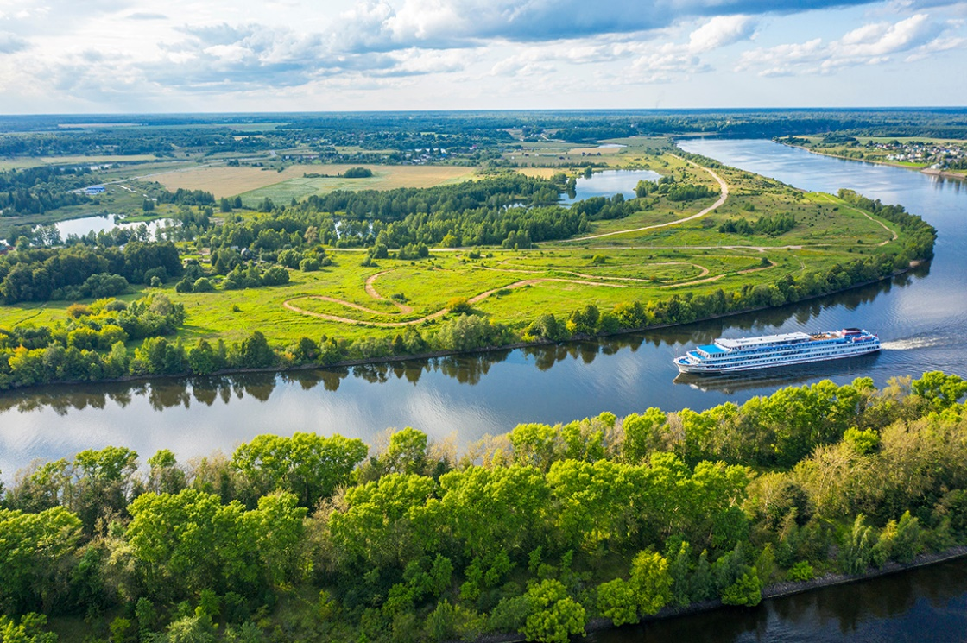
ПРИРОДА РОССИИ – НАШЕ БОГАТСТВО
ПРИРОДА РОССИИ – НАШЕ БОГАТСТВО
Природа нашей страны очень разнообразна: реки, озёра, моря, леса, рощи, горы, поля – это всё наше, родное!
На территории России находится самое глубокое озеро в мире – Байкал, высочайшая вершина в Европе – Эльбрус, самая длинная река Европы – Волга!

Slide 9
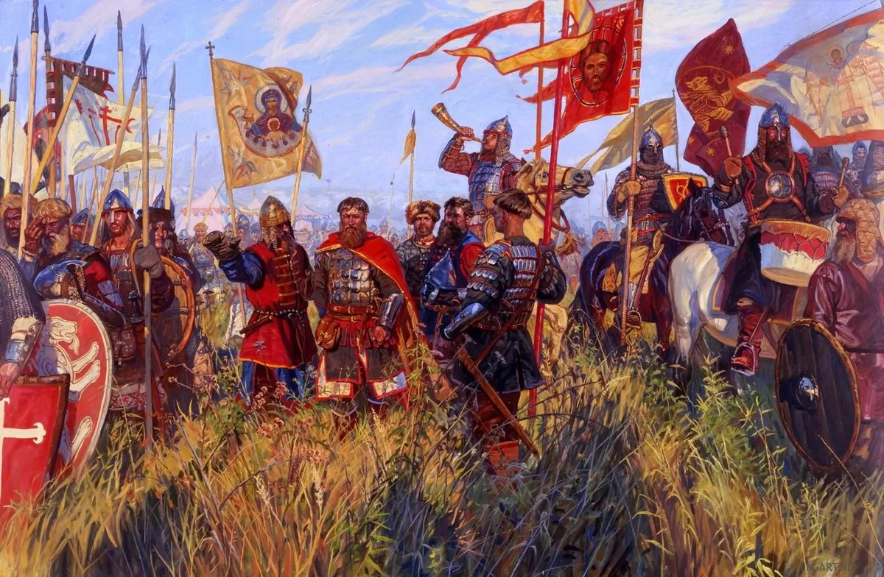
РОССИЯ – СВОБОДНАЯ И МИРОЛЮБИВАЯ СТРАНА!
РОССИЯ – СВОБОДНАЯ И МИРОЛЮБИВАЯ СТРАНА!
Наши военные – защитники родины, оберегают народ от врагов, чтобы над нашей головой всегда было мирное небо!
Россия начиналась не с меча, Она с косы и плуга начиналась. Не потому, что кровь не горяча, А потому, что русского плеча Ни разу в жизни злоба не касалась…
И вечно тем сильна моя страна, Что никого нигде не унижала. Ведь доброта сильнее, чем война, Как бескорыстье действеннее жала.
Встает заря, светла и горяча. И будет так вовеки нерушимо. Россия начиналась не с меча, И потому она непобедима!

Slide 10
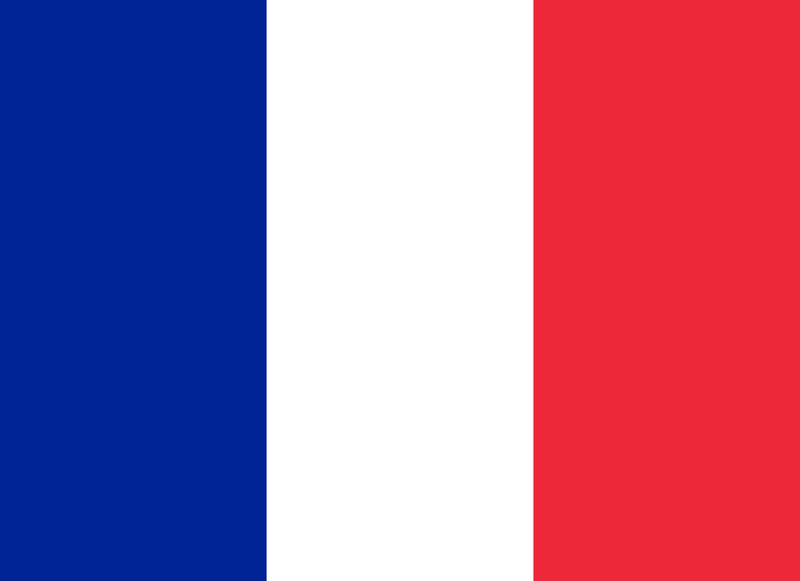
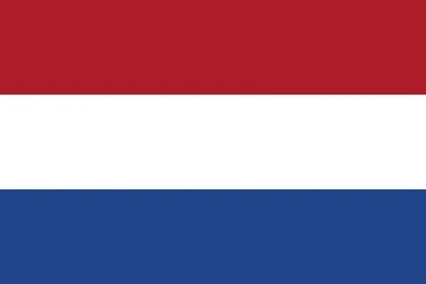
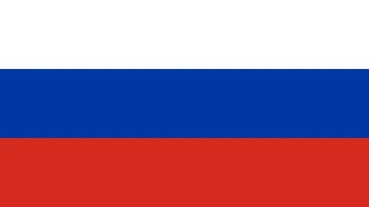
ВИКТОРИНА
ВИКТОРИНА
«НАША РОДИНА РОССИЯ»
«НАША РОДИНА РОССИЯ»
На каком рисунке изображен флаг России?
* Для выбора ответа нажмите на него

Slide 11
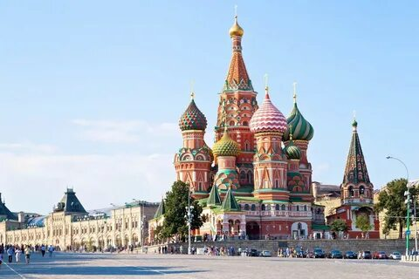
Столица нашей родины-…
Великий Новгород
Санкт-Петербург
Москва
Владимир

Slide 12
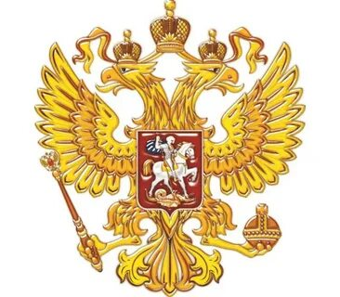
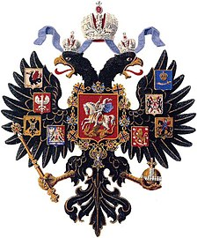
На какой картинке изображен современный герб России?

Slide 13
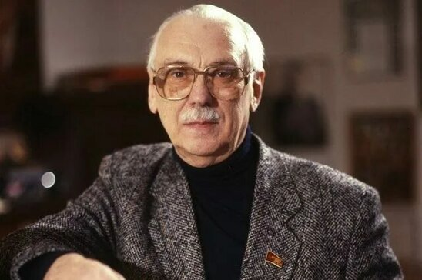
Кто является автором гимна Российской Федерации?
Кончаловский Андрей
Тарковский Михаил
Михалков Сергей
Рязанов Эльдар

Slide 14
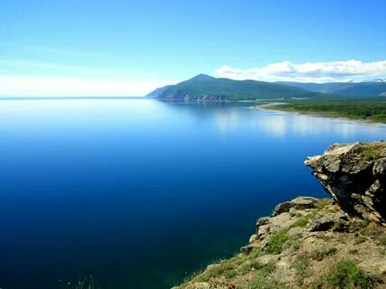
Самое глубокое озеро в мире-…
Ханка
Байкал
Болонь
Таймыр

Slide 15
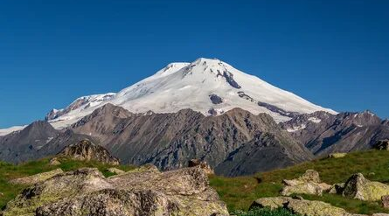
Самая высокая горная вершина России и Европы-…
Белуха
Джимара
Эльбрус
Казбек

Slide 16
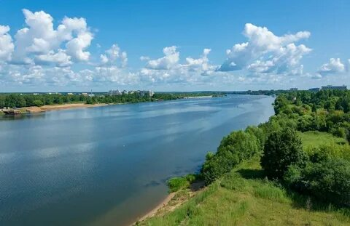
Какая самая длинная река в Европе?
Енисей
Лена
Обь
Волга

Slide 17
Это не правильный ответ, попытайся ещё раз
НАЗАД

Slide 18
Молодец! Ты дал правильный ответ

